Slide 1


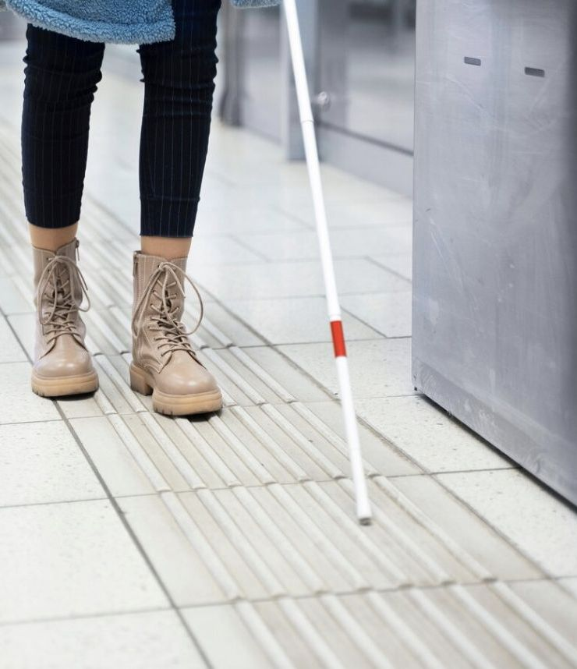
Подготовили: Студентки 4 курса направления 40.03.01 «Юриспруденция» ФГБОУ ВО «Тверской государственный университет» Корлюкова А.И., Курнаева О.К.
Защита прав инвалидов по зрению
Право на помощь, доступность и защиту — от статуса до реальных гарантий.

Slide 2



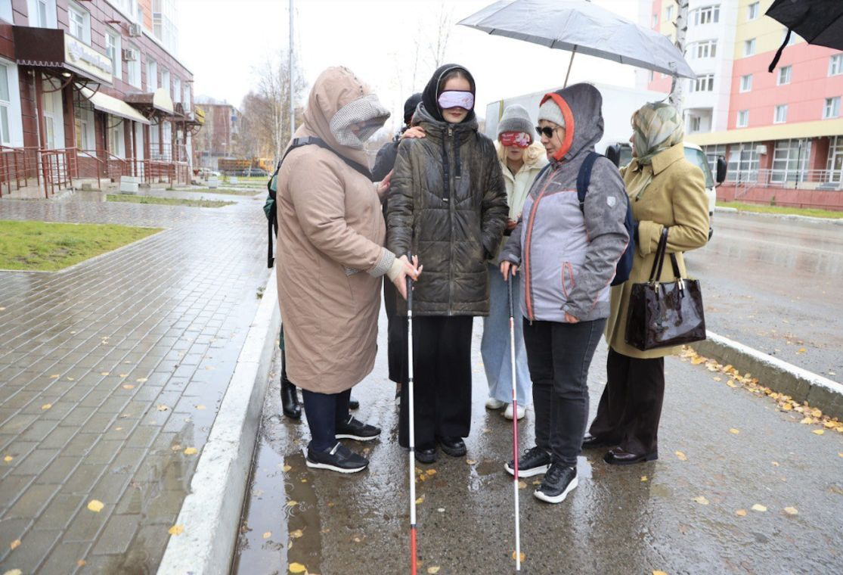
Целевая аудитория и цель проекта
Основная цель – сформировать у аудитории (студенты, волонтёры, сотрудники соцслужб, инвалиды по зрению) базовые знания о правах инвалидов по зрению и практических механизмах их защиты.

Slide 3


Однако людей, имеющих официальный статус инвалида, в 212 раз меньше - насчитывается «всего» 68,2 тыс. При этом вице-спикер Госдумы Анна Кузнецова отмечала, что на конец 2023 года их почти 450 тысяч человек.
В исследовании предполагалось, что к 2025 году число слабовидящих увеличится как минимум на 5,1%, до 6,2 млн человек в связи с процессом старения населения и влиянием техногенной среды.
Это отражает масштаб проблемы и показывает разрыв между реальной потребностью в помощи и официальным статусом.
5,9 млн
человек могли иметь инвалидность по зрению и слуху в 2021 году.
Проект Аналитического бюро GxP News; публикация в «Коммерсантъ»

Slide 4







Нормативная база защиты прав инвалидов
Базовые принципы
Специальный закон
Профильные гарантии
Смежные отрасли
Единая система
Базу задают Конституция РФ и Конвенция ООН о правах инвалидов, которые закрепляют недискриминацию, доступность и участие в общественной жизни наравне с другими.
Ключевой специальный закон - 181-ФЗ: он определяет статус инвалида, меры социальной защиты и ИПРА (индивидуальную программу реабилитации и абилитации) как основной инструмент индивидуальной поддержки.
Медицинские, социальные и образовательные гарантии раскрываются в 323-ФЗ, 442-ФЗ и 273-ФЗ, а также в подзаконных актах по помощи и реабилитации.
Трудовые, налоговые и жилищные вопросы регулируют ТК РФ, НК РФ и ЖК РФ, а конкретные механизмы дополняются региональными актами субъектов РФ.
Правовая защита работает только в связке федеральных и региональных норм, поэтому важно опираться на весь массив законодательства, а не на один документ.

Slide 5






Система нормативной базы защиты инвалидов
Международный уровень
Конвенция ООН о правах инвалидов – общие принципы недискриминации, доступности и участия.
Федеральный уровень
Конституция РФ, Федеральный закон № 181-ФЗ и отраслевые законы – основной объём прав и механизмов социальной защиты.
Региональный уровень
Дополнительные меры и конкретизация гарантий в регионе. Например, Постановление Правительства Тверской области от 06.09.2023 № 375-пп «О порядке компенсации затрат на приобретение корригирующих (для коррекции зрения) очков отдельным категориям граждан в Тверской области» - можно получить единовременную компенсацию затрат на очки (оправа, линзы, работа по их изготовлению), но не более 1500 рублей.
Муниципальный уровень (на примере г. Твери)
Локальные условия реализации отдельных мер.

Slide 6


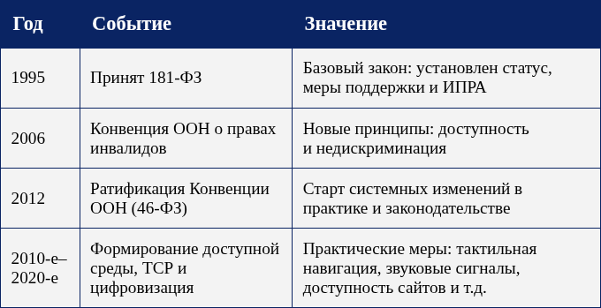
Ключевые этапы развития законодательства
Ключевые даты в развитии законодательства показывают переход от закрепления статуса инвалида к развитию доступной среды и инклюзивных практик, в том числе для инвалидов по зрению
Законодательство последовательно смещается от формального признания инвалидности к практическим механизмам включения человека в общественную жизнь.
● Федеральный закон №181-ФЗ «О социальной защите инвалидов в Российской Федерации»;
● Конвенция ООН о правах инвалидов (ратифицирована Федеральным законом от 03.05.2012 № 46-ФЗ);

Slide 7
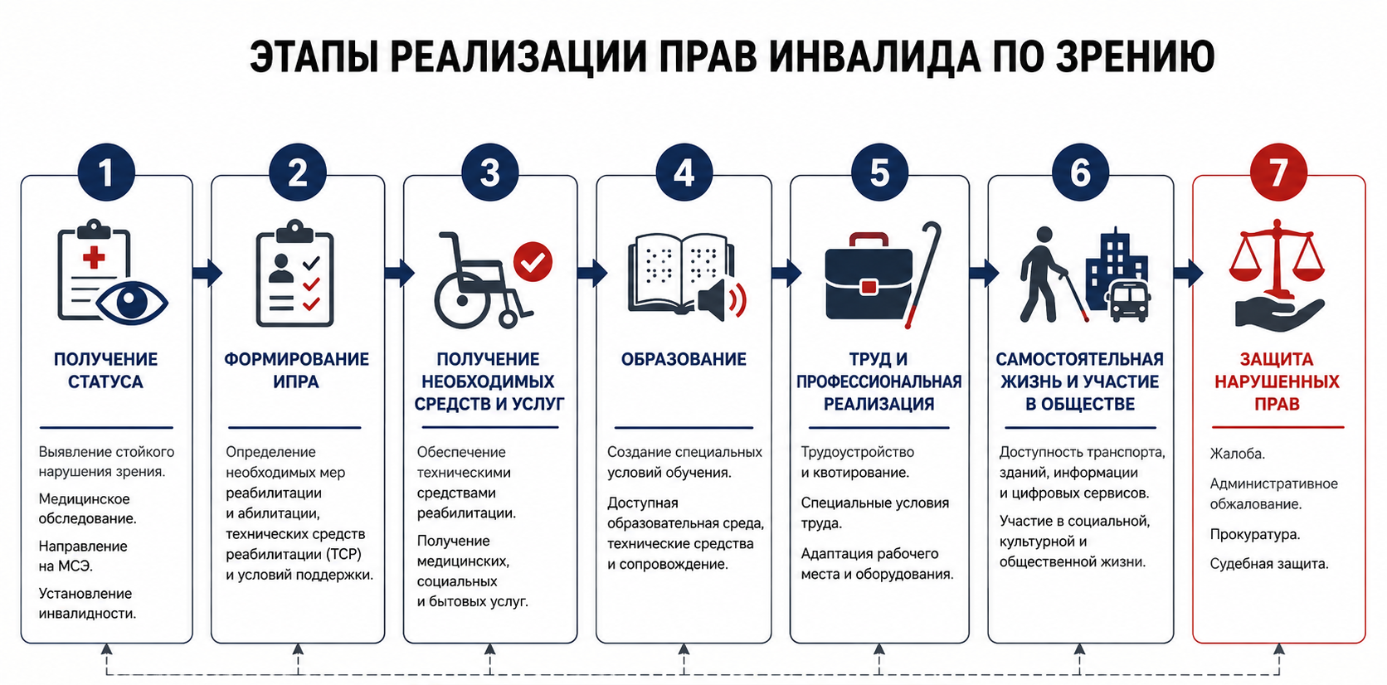
Основные этапы реализации прав инвалида по зрению

Slide 8
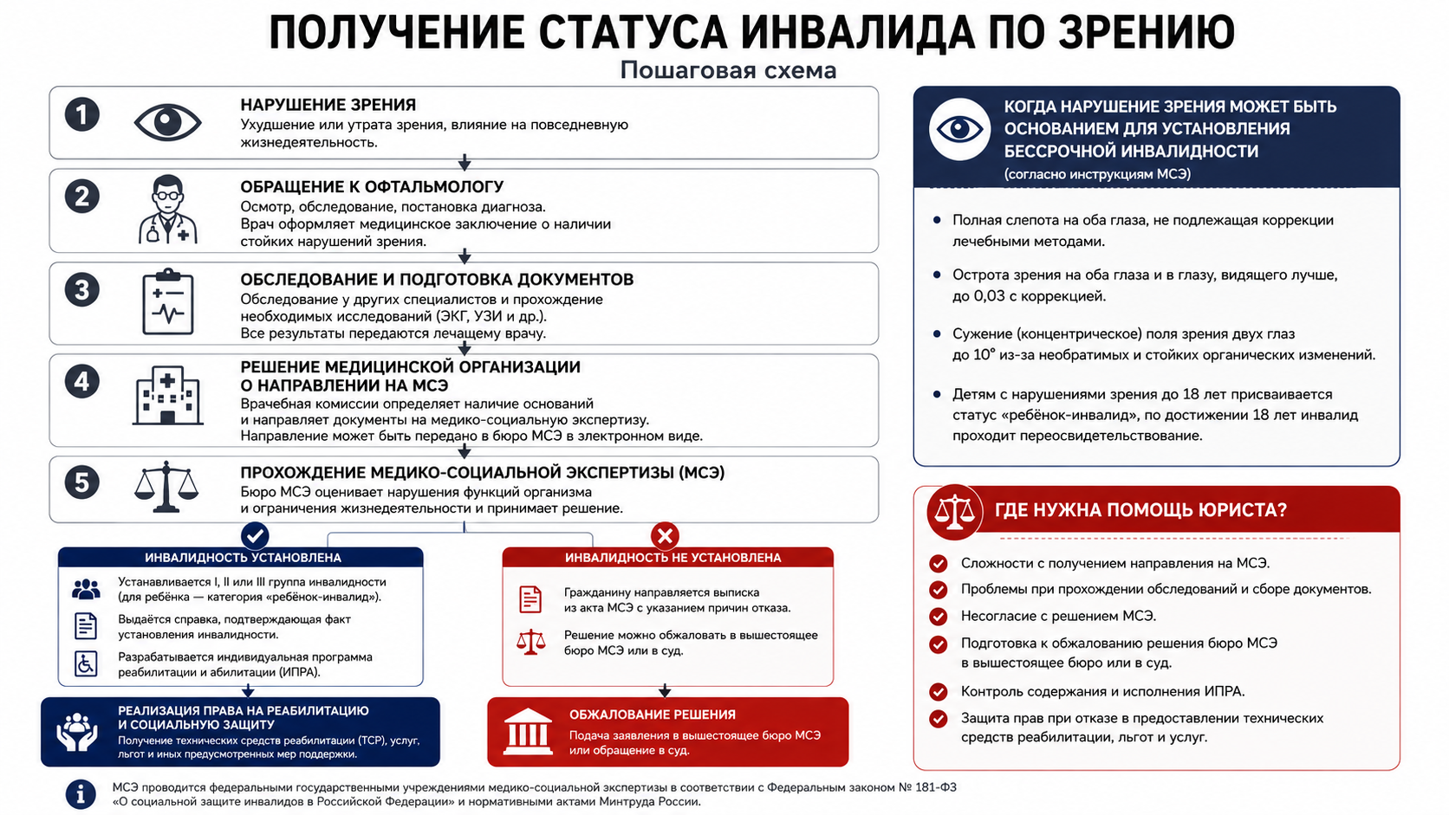
7

Slide 9
Актуальные барьеры на пути к получению статуса инвалида по зрению
Сбор документов
Сложности начинаются уже на этапе подготовки к МСЭ: требуется собрать документы, выписки и заключения, а при отказе врача — отдельно оформлять справку для самостоятельного обращения.
Цена обследований
Дополнительным барьером становятся расходы на анализы, исследования и консультации, которые нередко нужны до направления на экспертизу и откладывают получение статуса и мер поддержки.
Очереди и маршруты
Даже при наличии медицинских показаний люди сталкиваются с очередями к специалистам и сложной маршрутизацией между организациями, что затягивает весь процесс оформления помощи.
Системные пробелы
Эксперты указывают на слабое взаимодействие Минздрава и Минтруда, а также на отсутствие системной профилактики инвалидности в крупных государственных программах.

Slide 10






Статус, группа инвалидности и ИПРА
Группа инвалидности
ИПРА как обязательство
I, II или III группа устанавливается по стойким нарушениям функций организма. Это юридическая основа для дальнейшего определения объёма поддержки и мер реабилитации.
После установления статуса оформляется ИПРА — индивидуальная программа реабилитации и абилитации, обязательная для государственных органов и организаций, участвующих в её исполнении.
Содержание программы (ИПРА)
Практический эффект
В программу включаются ТСР, медицинская и профессиональная реабилитация, социальная адаптация, а также рекомендации по обучению и трудовой деятельности с учётом ограничений.
ИПРА задаёт конкретный маршрут помощи: какие услуги, средства и условия нужно обеспечить, чтобы человек мог учиться, работать и жить максимально самостоятельно.

Slide 11
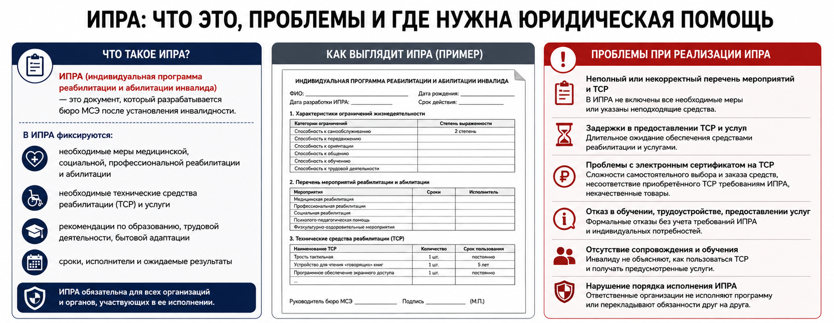
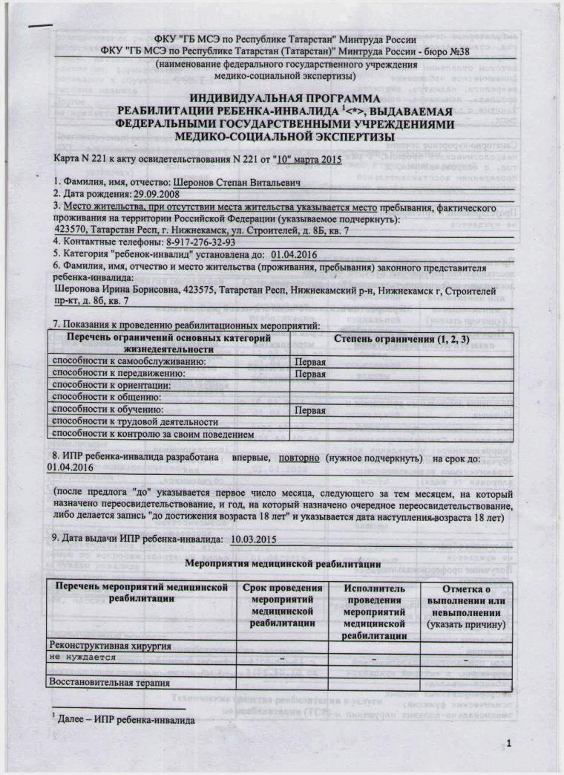
Где может понадобиться юридическая помощь при реализации ИПРА?
Составление — включение необходимых мер и ТСР.
Получение — разъяснение содержания и порядка получения.
Реализация — отказ или задержка предоставления услуг и ТСР.
ТСР — несоответствие, ненадлежащее качество, замена.
Изменение ИПРА — изменение потребностей инвалида.
Защита прав — жалобы, прокуратура, суд.

Slide 12
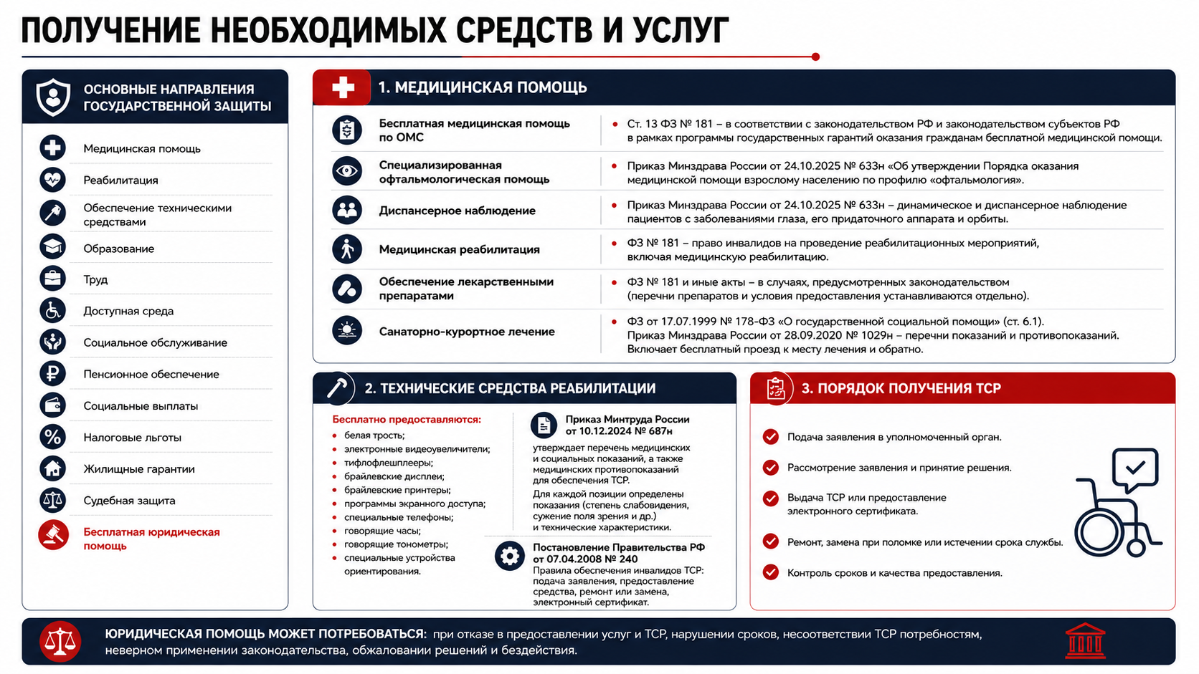

Slide 13
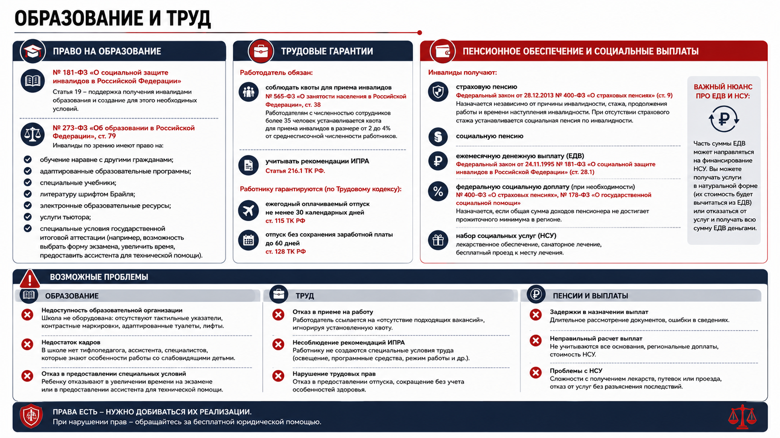

Slide 14
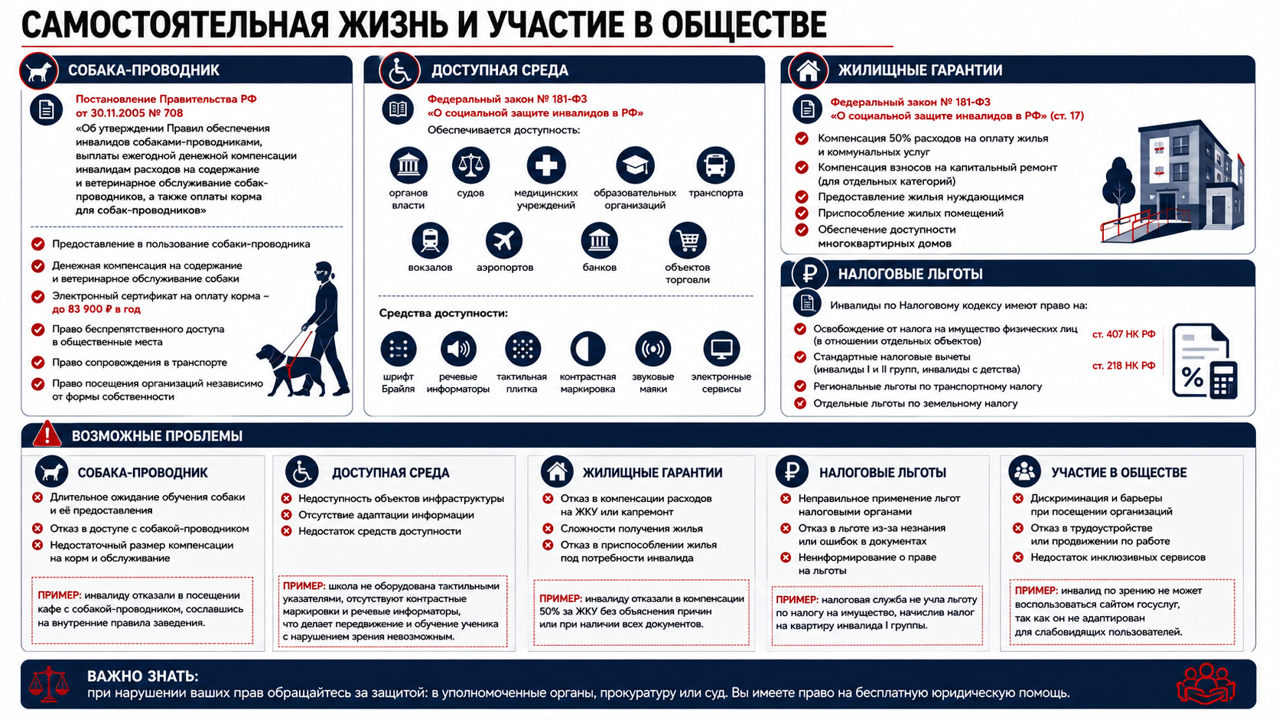

Slide 15
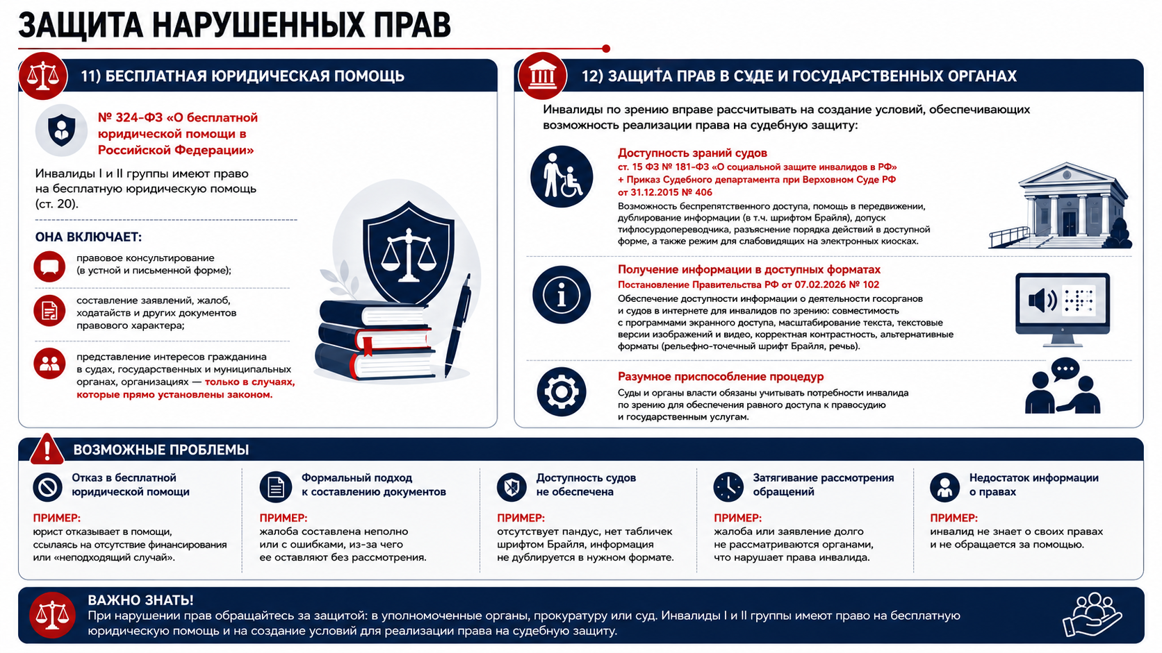

Slide 16
Итог и выводы
1. Право должно быть понятным и доступным
Проект доказывает, что сложные законодательные нормы можно превратить в понятные алгоритмы действий для человека с нарушением зрения.
2. Важно не только знать о праве, но и уметь его реализовать
От оформления инвалидности и ИПРА до получения ТСР, медицинской помощи, образования и трудовых гарантий — на каждом этапе человеку нужен понятный маршрут действий.
3. Главная проблема — разрыв между гарантированными правами и их практической реализацией
Сложности с документами, маршрутизацией, отказами и задержками могут препятствовать получению помощи даже при наличии законных оснований.
4. Юридическое сопровождение может сделать систему действительно работающей
Понятные инструкции, готовые шаблоны обращений и возможность получить помощь на каждом этапе позволяют человеку эффективнее защищать свои права.
Мы предлагаем создать бесплатное мобильное приложение «Правовой навигатор» для инвалидов по зрению.
Приложение может работать как персональный помощник по правовым вопросам:
Выбрал проблему → получил алгоритм → собрал документы → узнал, куда обратиться → при необходимости подал жалобу.
В приложении можно предусмотреть:
пошаговые алгоритмы по жизненным ситуациям;
готовые шаблоны заявлений и жалоб;
перечень необходимых документов;
контакты государственных и социальных организаций;
поиск мер поддержки и льгот;
озвучивание текста, крупный шрифт и простую навигацию;
возможность заранее скачать материалы и пользоваться ими без интернета.
Для этого

Slide 17
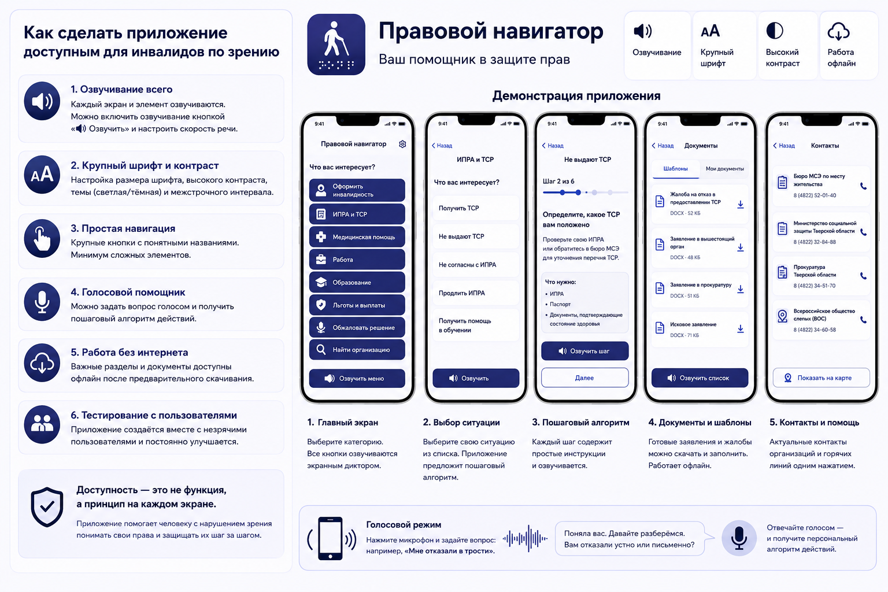
Примерный концепт приложения, сгенерированный ИИ

